Slide 1
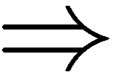
Λίστες παράλειψης (skip lists)
Χρησιμοποιεί πρόσθετους συνδέσμους στους κόμβους μιας συνδεδεμένης λίστας
επιτάχυνση της αναζήτησης με παράλειψη μεγάλων τμημάτων της λίστας
Μια λίστα παράλειψης είναι μια διατεταγμένη συνδεδεμένη λίστα της οποίας κάθε κόμβος περιέχει μεταβλητό πλήθος συνδέσμων.
Οι σύνδεσμοι του επιπέδου υλοποιούν απλά συνδεδεμένες λίστες οι οποίες παραλείπουν τους κόμβους με λιγότερους από συνδέσμους.
-
5
8
12
21
25
32
44
58
60
72
TexPoint fonts used in EMF.
Read the TexPoint manual before you delete this box.: AAAAA

Slide 2
Λίστες παράλειψης (skip lists)
Χρησιμοποιεί πρόσθετους συνδέσμους στους κόμβους μιας συνδεδεμένης λίστας
επιτάχυνση της αναζήτησης με παράλειψη μεγάλων τμημάτων της λίστας
Μια λίστα παράλειψης είναι μια διατεταγμένη συνδεδεμένη λίστα της οποίας κάθε κόμβος περιέχει μεταβλητό πλήθος συνδέσμων.
Οι σύνδεσμοι του επιπέδου υλοποιούν απλά συνδεδεμένες λίστες οι οποίες παραλείπουν τους κόμβους με λιγότερους από συνδέσμους.
-
5
8
12
21
25
32
44
58
60
72
Αναζήτηση 58
TexPoint fonts used in EMF.
Read the TexPoint manual before you delete this box.: AAAAA

Slide 3
Λίστες παράλειψης (skip lists)
επίπεδο αναζήτησης
private Item searchR(Node t, Key v, int k)
{
if (t==null) return null;
if (t!=head)
if (v.equals(t.key)) return t.item;
if (k>=t.size) k = t.size-1;
if (t.next[k] != null) {
if ( v.compareTo(t.next[k].key) > 0 )
return searchR(t.next[k], v, k); // επόμενος κόμβος του επιπέδου k
return (k==0) ? null : searchR(t, v, k-1); // αναζήτηση στο επίπεδο k-1
}
Item search(Key v) { return searchR(head, v, lgN-1); }
-
5
8
12
21
25
32
44
58
60
72
Αναζήτηση 58
TexPoint fonts used in EMF.
Read the TexPoint manual before you delete this box.: AAAAA

Slide 4
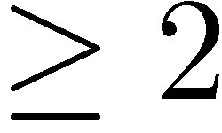
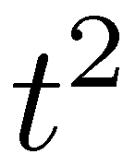
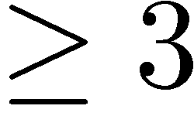
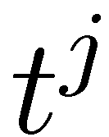
Λίστες παράλειψης (skip lists)
Λίστα παράλειψης με παράμετρο
Κάθε κόμβους υπάρχει ένας με συνδέσμους
Κάθε κόμβους υπάρχει ένας με συνδέσμους
Κάθε κόμβους υπάρχει ένας με συνδέσμους
-
5
8
12
21
25
32
44
58
TexPoint fonts used in EMF.
Read the TexPoint manual before you delete this box.: AAAAA

Slide 5
Λίστες παράλειψης (skip lists)
Λίστα παράλειψης με παράμετρο
Κάθε κόμβους υπάρχει ένας με συνδέσμους
Κάθε κόμβους υπάρχει ένας με συνδέσμους
Κάθε κόμβους υπάρχει ένας με συνδέσμους
Αν έχουμε κόμβους τότε
TexPoint fonts used in EMF.
Read the TexPoint manual before you delete this box.: AAAAA

Slide 6
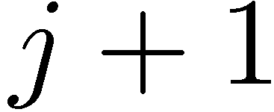
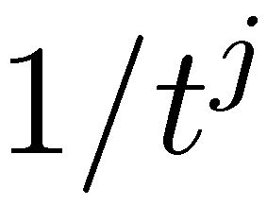
Λίστες παράλειψης (skip lists)
Λίστα παράλειψης με παράμετρο
Κάθε κόμβους υπάρχει ένας με συνδέσμους
Κάθε κόμβους υπάρχει ένας με συνδέσμους
Κάθε κόμβους υπάρχει ένας με συνδέσμους
Αν έχουμε κόμβους τότε
Τυχαιοποιημένη λίστα παράλειψης
Ένας κόμβος έχει συνδέσμους με πιθανότητα
TexPoint fonts used in EMF.
Read the TexPoint manual before you delete this box.: AAAAA

Slide 7
Λίστες παράλειψης (skip lists)
Αρχικοποίηση λίστας παράλειψης
public class SkipList<Key extends Comparable<Key>, Item> {
private class Node {
Item item; Key key;
Node[] next; // πίνακας συνδέσμων
int size; // επίπεδο κόμβου
Node(Item u, Key v, int k)
{ item = u; key = v; size = k; next = new Node[size]; }
private Node head;
private int N, lgN;
private static final int L = 50; // μέγιστο πλήθος επιπέδων
SkipList(int maxN)
{
N = 0; lgN = 0;
head = new Node(null, null, L);
}
}
next[k-1]
next[0]
item
key
Node
TexPoint fonts used in EMF.
Read the TexPoint manual before you delete this box.: AAAAA

Slide 8
Λίστες παράλειψης (skip lists)
Εισαγωγή σε λίστα παράλειψης
Εισαγωγή 44
-
5
12
21
25
32
58
60
TexPoint fonts used in EMF.
Read the TexPoint manual before you delete this box.: AAAAA

Slide 9
Λίστες παράλειψης (skip lists)
Εισαγωγή σε λίστα παράλειψης
Εισαγωγή 44
44
-
5
12
21
25
32
58
60
TexPoint fonts used in EMF.
Read the TexPoint manual before you delete this box.: AAAAA

Slide 10
Λίστες παράλειψης (skip lists)
Εισαγωγή σε λίστα παράλειψης
Εισαγωγή 44
-
5
12
21
25
32
44
58
60
TexPoint fonts used in EMF.
Read the TexPoint manual before you delete this box.: AAAAA

Slide 11
Λίστες παράλειψης (skip lists)
Εισαγωγή σε λίστα παράλειψης με παράμετρο
private int randX() {
int i, j; double t = Math.random();
for (i = 1; j = 2; i < L; i++, j += j)
if (t*j > 1.0) break;
if (i > lgN) lgN = i;
return i;
}
private void insertR(Node t, Node x, int k) {
Key v = x.key; Node tk = t.next[k];
if ( (tk == null) || (v.compareTo(tk.key) < 0) ) {
if (k < x.size) { x.next[k] = tk; t.next[k]=x; }
if (k == 0) return;
insertR(t, x, k-1); return; // ένα επίπεδο πιο κάτω
}
insertR(tk, x, k); // επόμενος κόμβος, ίδιο επίπεδο
}
public void insert(Item u, Key v)
{ insertR(head, new Node(u, v, randX()), lgN); N++; }
τυχαία επιλογή επιπέδου του νέου κόμβου
TexPoint fonts used in EMF.
Read the TexPoint manual before you delete this box.: AAAAA

Slide 12
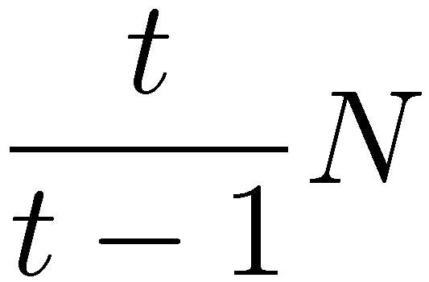
Λίστες παράλειψης (skip lists)
Λίστα παράλειψης με παράμετρο
Ιδιότητα: Η αναζήτηση και η εισαγωγή σε μια τυχαιοποιημένη λίστα παράλειψης με
παράμετρο απαιτούν κατά μέσο όρο περίπου συγκρίσεις
Ιδιότητα: Mια τυχαιοποιημένη λίστα παράλειψης με παράμετρο έχει κατά μέσο
όρο συνδέσμους
TexPoint fonts used in EMF.
Read the TexPoint manual before you delete this box.: AAAAA

Slide 13
Λίστες παράλειψης (skip lists)
Διαγραφή από λίστα παράλειψης
private void deleteR(Node t, Key v, int k)
{
Node x = t.next[k];
if ( v.compareTo(x.key) <= 0 )
{
if ( v.equals(x.key) ) { t.next[k] = x.next[k]; // διαγραφή του κόμβου x }
if (k == 0) return;
deleteR(t, v, k-1); return; // ένα επίπεδο πιο κάτω
}
deleteR(t.next[k], v, k); // επόμενος κόμβος, ίδιο επίπεδο
}
public void delete(Key v)
{
deleteR(head, v, lgN);
N--;
}
TexPoint fonts used in EMF.
Read the TexPoint manual before you delete this box.: AAAAA

Slide 14
Λίστες παράλειψης (skip lists)
Αναπαράσταση (2,4)-δένδρου με λίστα παράλειψης
6
2
9 11
1
3 4 5
7 8
10
12
-
1
2
3
4
5
6
7
8
9
10
11
12
Κάθε κόμβος έχει αριθμό συνδέσεων ίσο με το ύψος του στο (2,4)-δένδρο
TexPoint fonts used in EMF.
Read the TexPoint manual before you delete this box.: AAAAA

